Slide 1
Αυτοαξιολόγηση σχολικής μονάδας και ο ρόλος του σχολικού συμβούλου
Αικατερίνη Τζάμου
Υποδιευθύντρια
Προτύπου Λυκείου Ιωνιδείου Σχολής Πειραιά

Slide 2
Θεματική και προβληματισμός
"Η αυτοαξιολόγηση του σχολείου έχει τη δική της λογική και εφαρμόζεται στην πράξη μέσα από συγκεκριμένη διαδικασία.
Πρόκειται για μία συστημική και εσωτερική αξιολόγηση των διαδικασιών που εφαρμόζει η σχολική μονάδα και των αποτελεσμάτων που προκύπτουν από αυτές.
Η εν λόγω πρακτική υπερτερεί το στόχο της βελτίωσης της σχολικής μονάδας, καθώς και την ανάγκη λογοδότησης για το έργο που επιτελείται.
Σύμφωνα με τις ανακοινώσεις του υπουργού παιδείας, η αυτοαξιόλογηση πρόκειται να εφαρμοστεί σε όλες τις σχολικές μονάδες της χώρας.

Slide 3
Ερωτήματα θέματος
Υπηρετείτε ως σχολικός σύμβουλος και έχετε στην παιδαγωγική σας ευθύνη 10 σχολικές μονάδες.
Περιγράψτε αναλυτικά τα βήματα θα ακολουθήσετε, ώστε να έχετε ένα ολοκληρωμένο σχέδιο ενημέρωσης των σχολικών μονάδων.
Αναλύστε τον τρόπο με τον οποίο θα εργαστείτε ώστε να έχετε επιτύχει την εφαρμογή του σχεδίου σας."

Slide 4
Βιβλιογραφία και υλικό για το θεωρητικό πλαίσιο
Αξιολόγηση του Εκπαιδευτικού Έργου. «Το Παρατηρητήριο της ΑΕΕ». Πλατφόρμα του ΙΕΠ με υλικό για την αξιολόγηση σχολικών μονάδων. (Ανακτήθηκε 10/12/2019) http://aee.iep.edu.gr/
• McBeath, J. (2001). Η αυτοαξιολόγηση στο σχολείο: Ουτοπία και πράξη, Αθήνα: Ελληνικά Γράμματα.
• MacBeath, J. (2005). Αυτοαξιολόγηση: ήρθε η ώρα για μια μεγάλη ιδέα. Στο Μπαγάκης, Γ. (Επιμ.). Αυτοαξιολόγηση σχολικής μονάδας. Από το έργο του Ιωσήφ Σολομών στις σημερινές προσπάθειες στην Ελλάδα και αλλού. Αθήνα: Μεταίχμιο, σελ. 29-49.
• MacBeath, J., Schratz, M., Meuret, D. & Jacobsen, L. (2005). Η αυτοαξιολόγηση στο ευρωπαϊκό σχολείο. Πώς άλλαξαν όλα. Αθήνα: Μεταίχμιο.

Slide 5
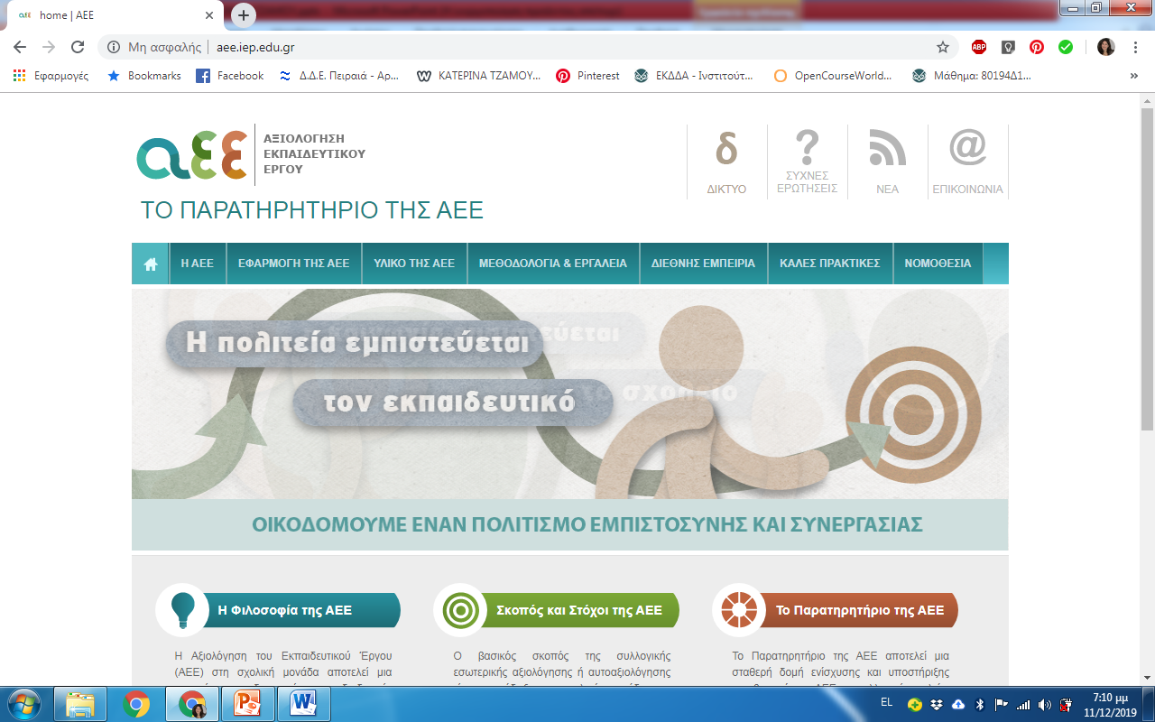

Slide 6
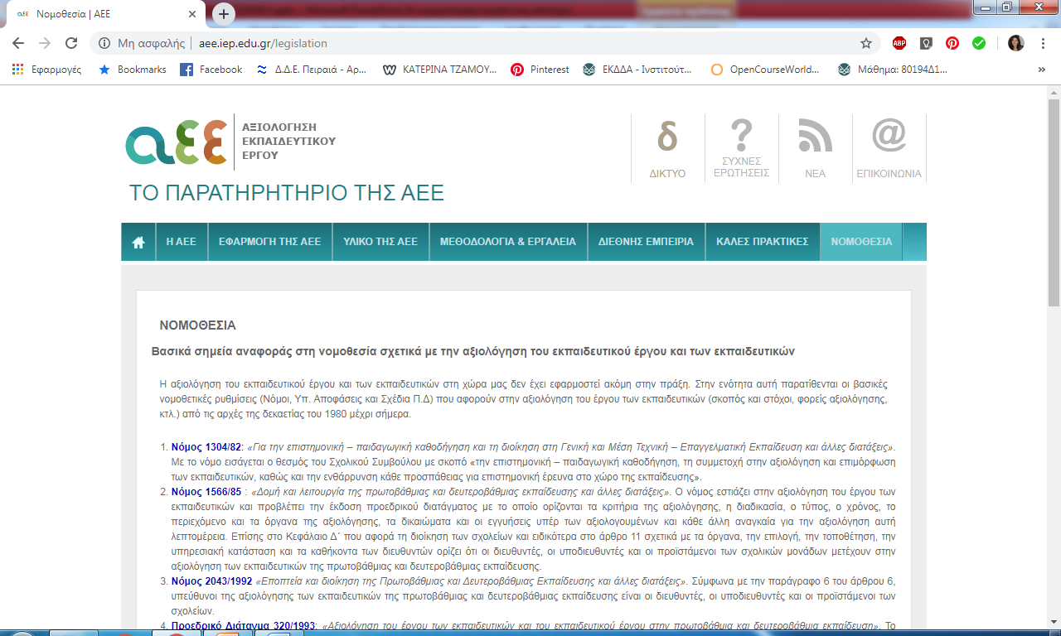

Slide 7
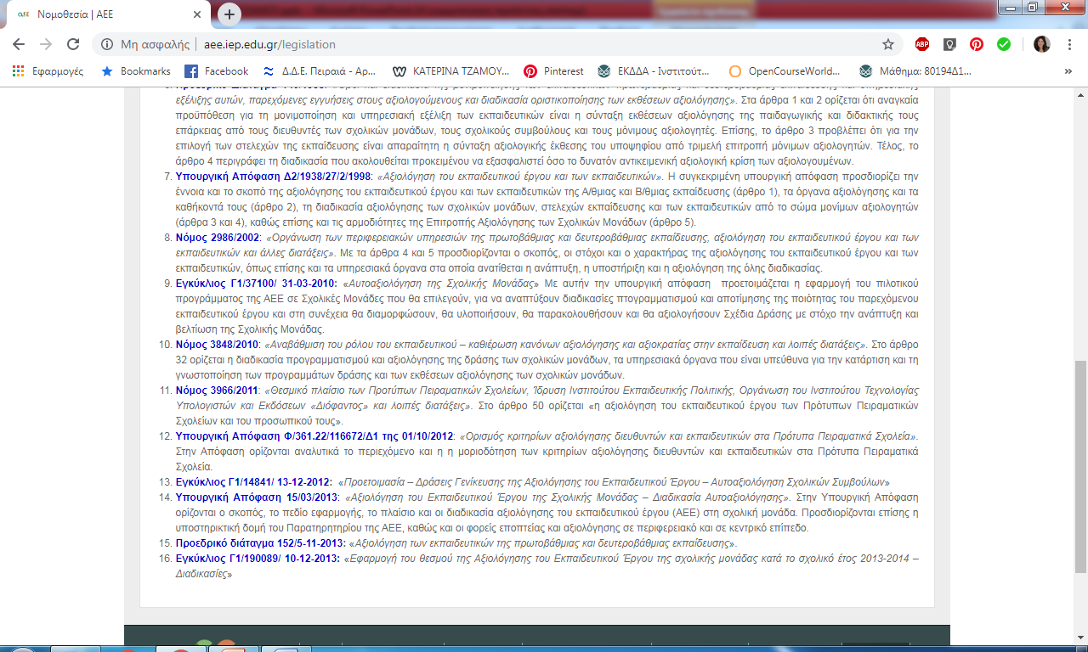

Slide 8
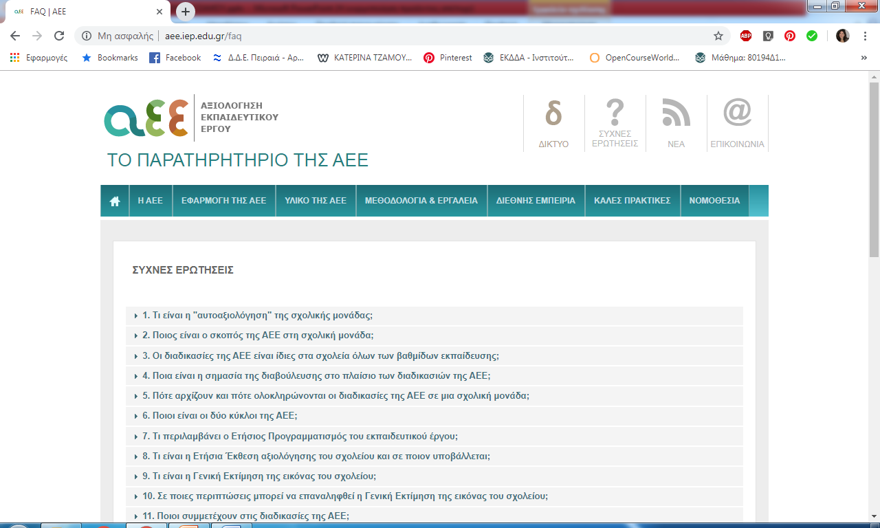

Slide 9
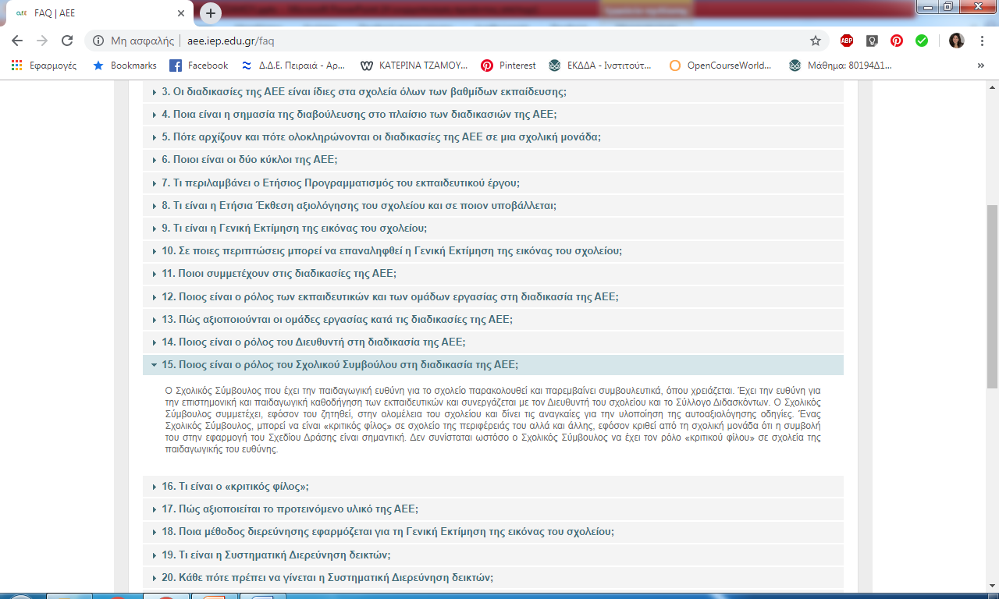

Slide 10
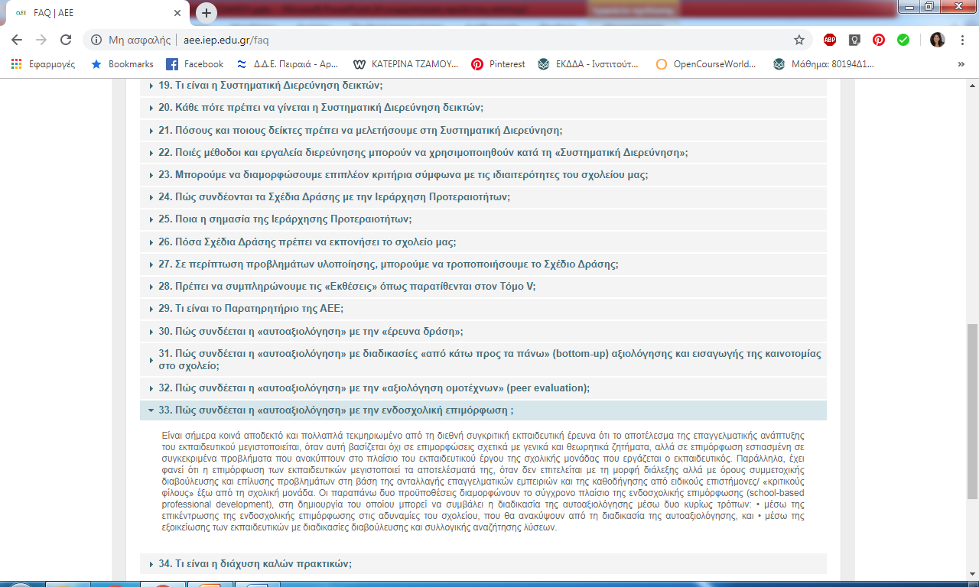

Slide 11
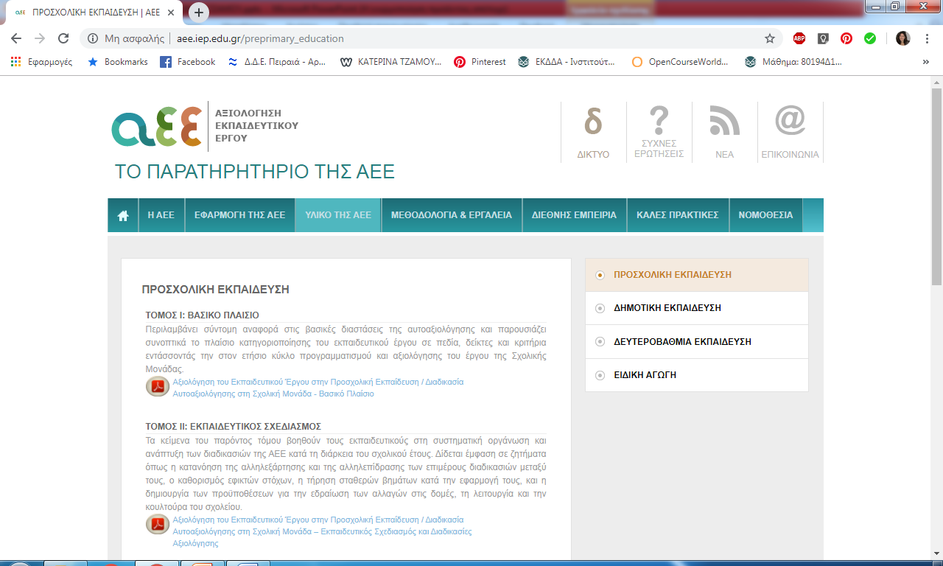

Slide 12
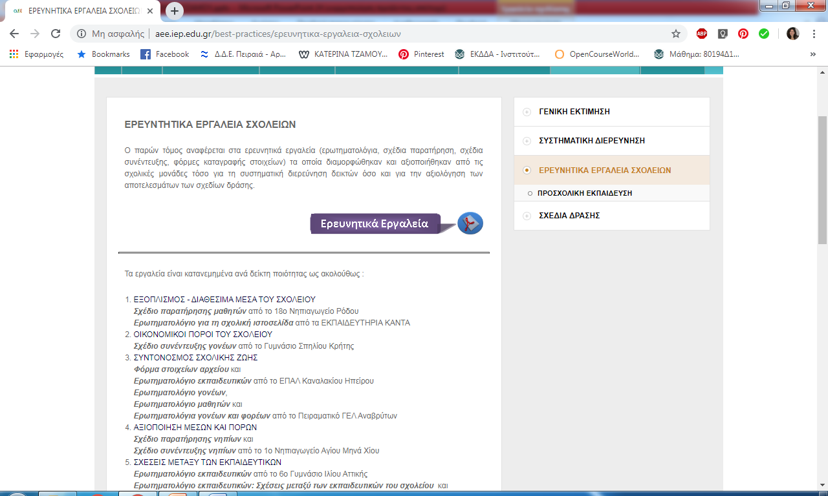

Slide 13
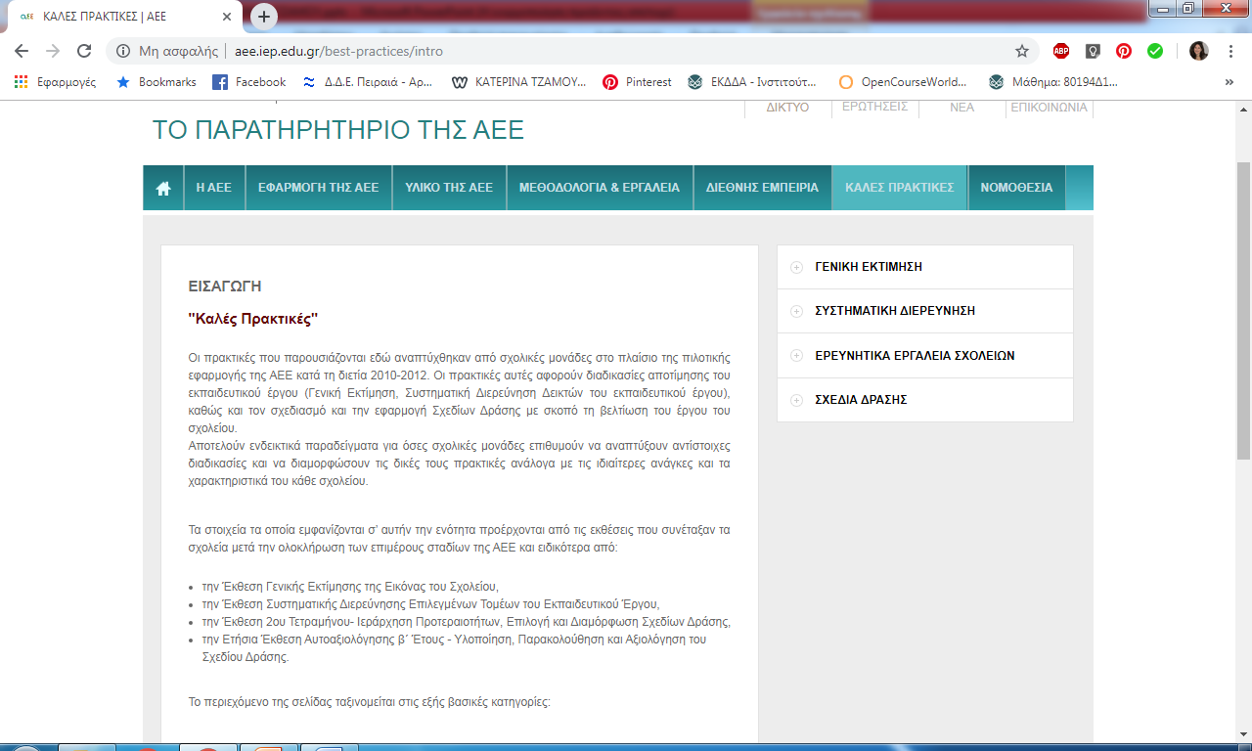

Slide 14
Θεσμικό πλαίσιο
Νόμος 2986/2002: «Οργάνωση των περιφερειακών υπηρεσιών της πρωτοβάθμιας και δευτεροβάθμιας εκπαίδευσης, αξιολόγηση του εκπαιδευτικού έργου και των εκπαιδευτικών και άλλες διατάξεις». Με τα άρθρα 4 και 5 προσδιορίζονται ο σκοπός, οι στόχοι και ο χαρακτήρας της αξιολόγησης του εκπαιδευτικού έργου και των εκπαιδευτικών, όπως επίσης και τα υπηρεσιακά όργανα στα οποία ανατίθεται η ανάπτυξη, η υποστήριξη και η αξιολόγηση της όλης διαδικασίας.
Εγκύκλιος Γ1/37100/ 31-03-2010: «Αυτοαξιολόγηση της Σχολικής Μονάδας» Με αυτήν την υπουργική απόφαση προετοιμάζεται η εφαρμογή του πιλοτικού προγράμματος της ΑΕΕ σε Σχολικές Μονάδες που θα επιλεγούν, για να αναπτύξουν διαδικασίες πτογραμματισμού και αποτίμησης της ποιότητας του παρεχόμενου εκπαιδευτικού έργου και στη συνέχεια θα διαμορφώσουν, θα υλοποιήσουν, θα παρακολουθήσουν και θα αξιολογήσουν Σχέδια Δράσης με στόχο την ανάπτυξη και βελτίωση της Σχολικής Μονάδας.
Νόμος 3848/2010: «Αναβάθμιση του ρόλου του εκπαιδευτικού – καθιέρωση κανόνων αξιολόγησης και αξιοκρατίας στην εκπαίδευση και λοιπές διατάξεις». Στο άρθρο 32 ορίζεται η διαδικασία προγραμματισμού και αξιολόγησης της δράσης των σχολικών μονάδων, τα υπηρεσιακά όργανα που είναι υπεύθυνα για την κατάρτιση και τη γνωστοποίηση των προγραμμάτων δράσης και των εκθέσεων αξιολόγησης των σχολικών μονάδων.
Νόμος 3966/2011: «Θεσμικό πλαίσιο των Προτύπων Πειραματικών Σχολείων, Ίδρυση Ινστιτούτου Εκπαιδευτικής Πολιτικής, Οργάνωση του Ινστιτούτου Τεχνολογίας Υπολογιστών και Εκδόσεων «Διόφαντος» και λοιπές διατάξεις». Στο άρθρο 50 ορίζεται «η αξιολόγηση του εκπαιδευτικού έργου των Πρότυπων Πειραματικών Σχολείων και του προσωπικού τους».
Υπουργική Απόφαση Φ/361.22/116672/Δ1 της 01/10/2012: «Ορισμός κριτηρίων αξιολόγησης διευθυντών και εκπαιδευτικών στα Πρότυπα Πειραματικά Σχολεία». Στην Απόφαση ορίζονται αναλυτικά το περιεχόμενο και η η μοριοδότηση των κριτηρίων αξιολόγησης διευθυντών και εκπαιδευτικών στα Πρότυπα Πειραματικά Σχολεία.
Εγκύκλιος Γ1/14841/ 13-12-2012: «Προετοιμασία – Δράσεις Γενίκευσης της Αξιολόγησης του Εκπαιδευτικού Έργου – Αυτοαξιολόγηση Σχολικών Συμβούλων»
Υπουργική Απόφαση 15/03/2013: «Αξιολόγηση του Εκπαιδευτικού Έργου της Σχολικής Μονάδας – Διαδικασία Αυτοαξιολόγησης». Στην Υπουργική Απόφαση ορίζονται ο σκοπός, το πεδίο εφαρμογής, το πλαίσιο και οι διαδικασία αξιολόγησης του εκπαιδευτικού έργου (ΑΕΕ) στη σχολική μονάδα. Προσδιορίζονται επίσης η υποστηρικτική δομή του Παρατηρητηρίου της ΑΕΕ, καθώς και οι φορείς εποπτείας και αξιολόγησης σε περιφερειακό και σε κεντρικό επίπεδο.
Προεδρικό διάταγμα 152/5-11-2013: «Αξιολόγηση των εκπαιδευτικών της πρωτοβάθμιας και δευτεροβάθμιας εκπαίδευσης».
Εγκύκλιος Γ1/190089/ 10-12-2013: «Εφαρμογή του θεσμού της Αξιολόγησης του Εκπαιδευτικού Έργου της σχολικής μονάδας κατά το σχολικό έτος 2013-2014 – Διαδικασίες»

Slide 15
Μικρο-έρευνα πεδίου
Απευθυνθήκαμε σε:
μία εκπαιδευτικό προτύπου λυκείου,
μία εκπαιδευτικό ειδικής αγωγής ΕΕΕΠΕΚ,
έναν διευθυντή ΕΕΕΠΕΚ,
μία διευθύντρια επαρχιακού γυνασίου της Β. Ελλάδος,
μία διευθύντρια λυκείου της Θεσσαλονίκης και πρώην σχολική σύμβουλο,
έναν διευθυντή προτύπου γυμνασίου της Αθήνας και πρώην σχολικό σύμβουλο
Επιπλέον:
προσωπική εμπειρία (ετεροπαρατήρηση)

Slide 16
Ερωτηματολόγιο:
Θεωρείτε την αυτοαξιολόγηση της σχολικής μονάδας ουσιαστικό εργαλείο στην εκπαιδευτική διαδικασία ή όχι και γιατί;
Έχετε συμμετάσχει σε διαδικασία αυτοαξιολόγησης σχολικής μονάδας; Αν ναι, με ποιάν ιδιότητα; Αν ναι, θεωρείτε την εμπειρία αυτή θετική ή αρνητική; Για ποιόν λόγο; Αν ναι, υπάρχει κάτι που θα διορθώνατε στην διαδικασία για να την βελτιώσετε; Τι θα ήταν αυτό;
Κατά την γνώμη σας ποιος είναι ο σκοπός της αυτοαξιολόγησης της σχολικής μονάδας; Είναι μια διαδικασία που θα μπορούσε να συμβάλλει στην βελτίωση της ποιότητας της εκπαίδευσης; Με ποιόν τρόπο;

Slide 17
Ερωτηματολόγιο
Ποιες παραμέτρους/κριτήρια (τομείς –δείκτες –κριτήρια) θα θέτατε για την αυτοαξιολόγηση της σχολικής μονάδας; Με ποια προτεραιότητα/ιεράρχηση;
Θεωρείτε πιο σημαντική την αυτοαξιολόγηση της σχολικής μονάδας ή την εξωτερική αξιολόγηση σχολικής μονάδας και εκπαιδευτικών ξεχωριστά;
Νομίζετε ότι μπορεί να συνδεθεί η αυτοαξιολόγηση με την επιμόρφωση; Με ποιόν τρόπο; (ενδοσχολική, σε επίπεδο δομών π.χ. πρώην ΠΕΚ, ή νυν ΠΕΚΕΣ, ή σύνδεση με τα Πανεπιστήμια, τα ΚΕΔΙΒΙΜ, το ΙΝΕΠ, κλπ;)

Slide 18
Ουσιαστικό εργαλείο; Εμπειρία
Θετικές απαντήσεις γενικά. (όχι «τύποις»)
Ως προς την εμπειρία:
Θετικές οι εμπειρίες στο ΕΕΕΠΕΚ
Θετικές οι εμπειρίες της νυν διευθύτριας στο επαρχιακό γυμνάσιο (αλλά αρνητική η πρώτη εμπειρία της ως απλή εκπαιδευτικός το 2010)
Ανάμεικτες οι εμπειρίες των δύο πρώην σχολικών συμβούλων
Αρνητικές οι εμπειρίες των δύο εκπαιδευτικών προτύπων σχολείων

Slide 19
εμπειρία
Θετικές οι εμπειρίες στο ΕΕΕΠΕΚ
Θετικές οι εμπειρίες της νυν διευθύτριας στο επαρχιακό γυμνάσιο (αλλά αρνητική η πρώτη εμπειρία της ως απλή εκπαιδευτικός το 2010)
Ανάμεικτες οι εμπειρίες των δύο πρώην σχολικών συμβούλων
Αρνητικές οι εμπειρίες των δύο εκπαιδευτικών προτύπων σχολείων

Slide 20
σκοπός – συμβάλλει στην βελτίωση ποιότητας;
Κατ’ αρχήν ναι.
Δεν αρκεί από μόνη της.
Το θεσμικό ή άτυπο πλαίσιο πρέπει να αλλάξει.
Η νοοτροπία αντιστέκεται.
Υπάρχουν πράγματα έξω από την σχολική μονάδα που την περιορίζουν.
Η νοοτροπία αντιστέκεται.
Πρέπει να υπάρχει εντιμότητα από μέρους της Πολιτείας.
«Η αξιολόγηση έγινε. Το σύστημα ΔΕΝ αξιολογήθηκε. Δεν έγινε αποτίμηση».

Slide 21
παράμετροι (τομείς –δείκτες –κριτήρια)
Σχολική Σύμβουλος: πρώτα το κλίμα και τις σχέσεις στο σχολείο, δεύτερο την ποιότητα της διδασκαλίας, τρίτο την τήρηση του νομοθετικού πλαισίου.
Διευθύντρια: Τα μαθησιακά αποτελέσματα δεν είναι μετρήσιμα, η επίδοση των μαθητών ΔΕΝ πρέπει να μπαίνει στα κριτήρια.
Εκπαιδευτικός: Ηγεσία διευθυντή – Σχέσεις μέσα στον Σύλλογο – Σχέσεις μαθητών καθηγητών – Καλές Πρακτικές – Σχέσεις σχολείου με ευρύτερη κοινότητα – Υλικοτεχνική υποδομή
ΕΕΕΠΕΚ: Σχολική ζωή - Λειτουργία σχολείου - Εκπαιδευτικές διαδικασίες- Εκπαιδευτικά Αποτελέσματα

Slide 22
αυτοαξιολόγηση ή εξωτερική αξιολόγηση;
ΕΕΕΠΕΚ: αυτοαξιολόγηση πιο σημαντική
Διευθύντρια: συνδυασμός εξωτερικής και εσωτερικής αξιολόγησης αλλά με εχεγγυα, να λειτουργούν συμπληρωματικά
Εκπαιδευτικός: εάν υπήρχε άλλη νοοτροπία η αξιολόγηση θα ήταν πιο σημαντική, αλλά δεν υπάρχει
Σχολική σύμβουλος 1: προτιμάει την εξωτερική αξιολόγηση
Σχολικός σύμβουλος 2: αυτοαξιολόγηση σε συνδυασμό με προσωπική εξωτερική αξιολόγηση και μέτρηση αποτελεσμάτων σε βάθος χρόνου.

Slide 23
αυτοαξιολόγηση ή εξωτερική αξιολόγηση;
Σχολική σύμβουλος 1: Κάθε μορφή αξιολόγησης έχει και θετικά και αρνητικά. Στην αυτοαξιολόγηση εμπλέκονται άμεσα οι αξιολογούμενοι, γνωρίζουν τις ιδιαιτερότητες της σχολικής μονάδας και γνωρίζουν μέχρι πού μπορούν να φτάσουν.
Από την άλλη όμως βρίσκονται στον μικρόκοσμο του σχολείου τους και πιθανόν να μην μπορούν να δουν τι συμβαίνει αλλού.
Στην εξωτερική αξιολόγηση κάποιοι τρίτοι, εκτός σχολείου, που έχουν σφαιρική εικόνα και από άλλα σχολεία, μπορούν να διαπιστώσουν κάποια σημεία που δεν γίνονται αντιληπτά στην αυτοαξιολόγηση. Θεωρώ και τις δύο μορφές εξίσου σημαντικές.

Slide 24
αυτοαξιολόγηση και επιμόρφωση
Σχολική σύμβουλος 1: Η επιμόρφωση συνδέεται στενά με την αυτοαξιολόγηση, καθώς αδυναμίες που διαπιστώνονται στην αυτοαξιολόγηση, μπορούν να καλυφθούν μέσω αυτής. Πχ στη διδασκαλία.
Σχολικός σύμβουλος 2: καμία σχέση, δεν μπορούν να συνδεθούν. Η σχολική μονάδα μπορεί να διαπιστώσει ανάγκες, αλλά δεν μπορεί να επιβάλλει επιμόρφωση, ούτε και να την οργανώσει επαρκώς.
Διευθύντρια/διευθυντής και εκπαιδευτικοί: σαφέστατη η σύνδεση, απαραίτητος ο συνδυασμός και συσχετισμός

Slide 25
αναλυτικά τα βήματα - ολοκληρωμένο σχέδιο ενημέρωσης των σχολικών μονάδων
Πολύ καλή γνώση του νομοθετικού πλαισίου και των εργαλείων
Πολύ καλή γνώση των ιδιαιτεροτήτων της κάθε σχολικής μονάδας, καλή σχέση και συνεργασία με τους διευθυντές
Ενημέρωση διευθυντών
Συζήτηση με τους διευθυντές για το ποια βοήθεια περιμένουν ή χρειάζονται από τον σύμβουλο
Ενθάρρυνση επικοινωνίας μεταξύ των διευθυντών για να ανταλλάξουν ιδέες και καλές πρακτικές
Συμπαράσταση στους διευθυντές εάν αντιμετωπίσουν αντίσταση από τους Συλλόγους

Slide 26
τρόπος εργασίας για επιτυχή εφαρμογή του σχεδίου
Έρευνα για τα διαθέσιμα εργαλεία (πλατφόρμα ΙΕΠ, Παιδαγωγικό Ινστιτούτο Κύπρου, ξένη βιβλιογραφία, κλπ) και συνεργασία με τον κάθε διευθυντή χωριστά, ώστε να επιλέξει τα εργαλεία που είναι κατάλληλα για την σχολική μονάδα
Παρουσίαση παραδειγμάτων εργαλείων και αποτελεσμάτων στους Συλλόγους
Παρακολούθηση της διαδικασίας στο βαθμό που θα το επιτρέψει ο διευθυντής και ο Σύλλογος
Ενθάρρυνση και καθησυχασμός ώστε να υποχωρήσουν οι ανασφάλειες και οι αντιστάσεις

Slide 27
τρόπος εργασίας για επιτυχή εφαρμογή του σχεδίου
Συνεχής προσπάθεια για την αλλαγή νοοτροπίας
Προτάσεις για επιμόρφωση σε μεμονωμένους εκπαιδευτικούς ή στον Σύλλογο (π.χ. παρακολούθηση προγραμμάτων του ΕΚΔΔΑ, οργάνωση ενδοσχολικής επιμόρφωσης δικτύων σχολείων σε συνεργασία και με άλλους σχολικούς συμβούλους, προτάσεις για επιμόρφωση μέσω διαδικτύου, κλπ)
Ενθάρρυνση για διασχολικές συνεργασίες και συμμετοχή σε ευρωπαϊκά προγράμματα ώστε να αλλάξει η νοοτροπία σταδιακά
Ενθάρρυνση της εξωστρέφειας

Slide 28
Βασικό μέλημα
Διευθυντές και εκπαιδευτικοί να νιώσουν ασφαλείς ως προς την διαδικασία, ώστε να γίνει επί της ουσίας και όχι «τύποις»
Όμως: θα είναι καλυμμένοι οι σχολικοί σύμβουλοι από το θεσμικό πλαίσιο και το ΙΕΠ ως προς την επί της ουσίας εφαρμογή;

Slide 29
Σας ευχαριστώ για την προσοχή σας!
Έχετε ερωτήσεις;

